Slide 1
Способы защиты информации
Создатель: Андрей Пристягин

Slide 2
Темы
Пароли
Секретные ключи
Вирусы

Slide 3
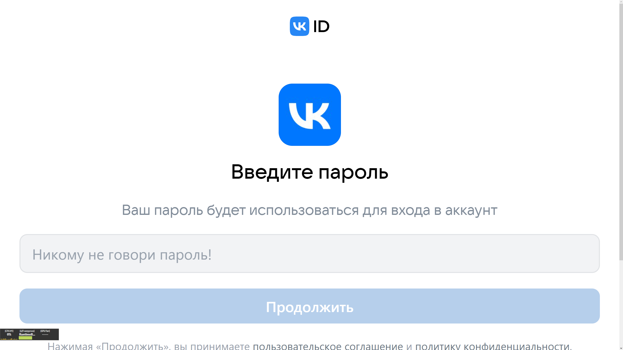
1 не говорить пароли.
Казалось бы - очевидная вещь, но ею так много непребрегают.
Не стоит давать пароли от учетных записей, баз данных и так далее.

Slide 4
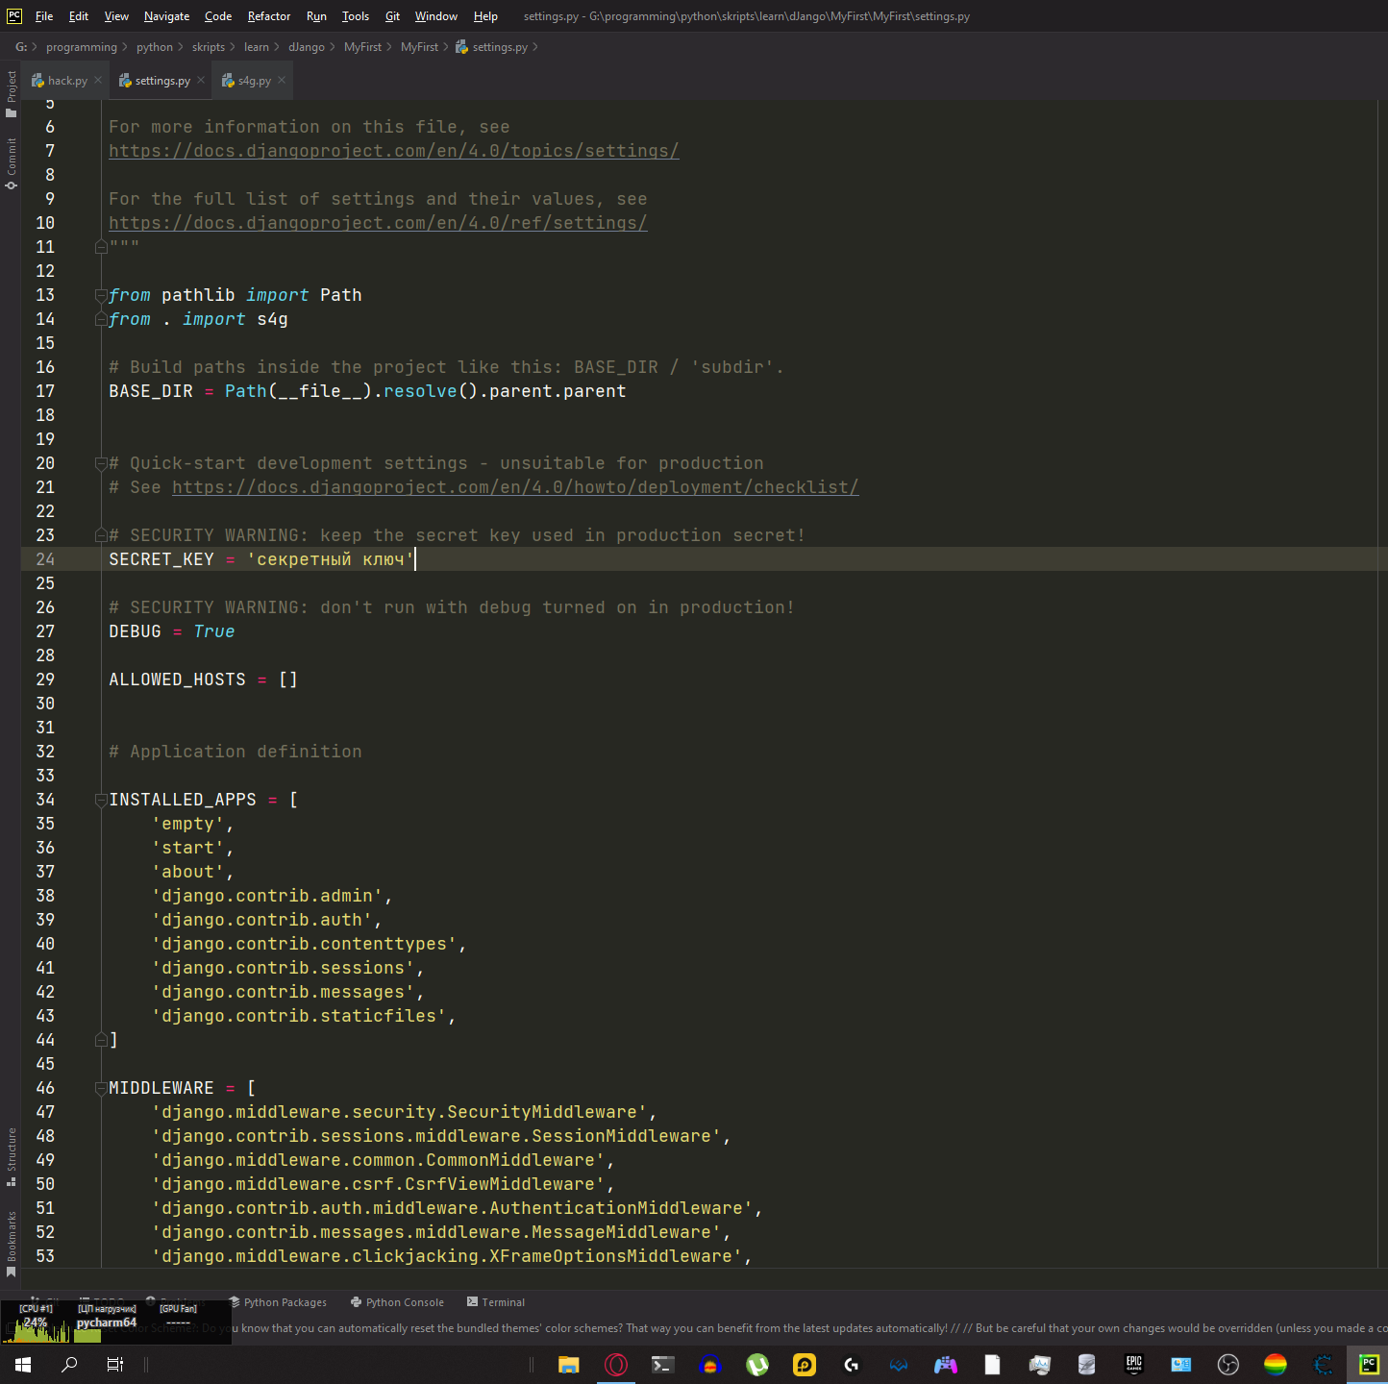
2 не говорить секретные ключи для сайтов (например на dJango)
Секретные ключи - это как логин и пароль, которые при утечке могут позволить злоумышленикам получить полный контроль над вашим проектом!

Slide 5
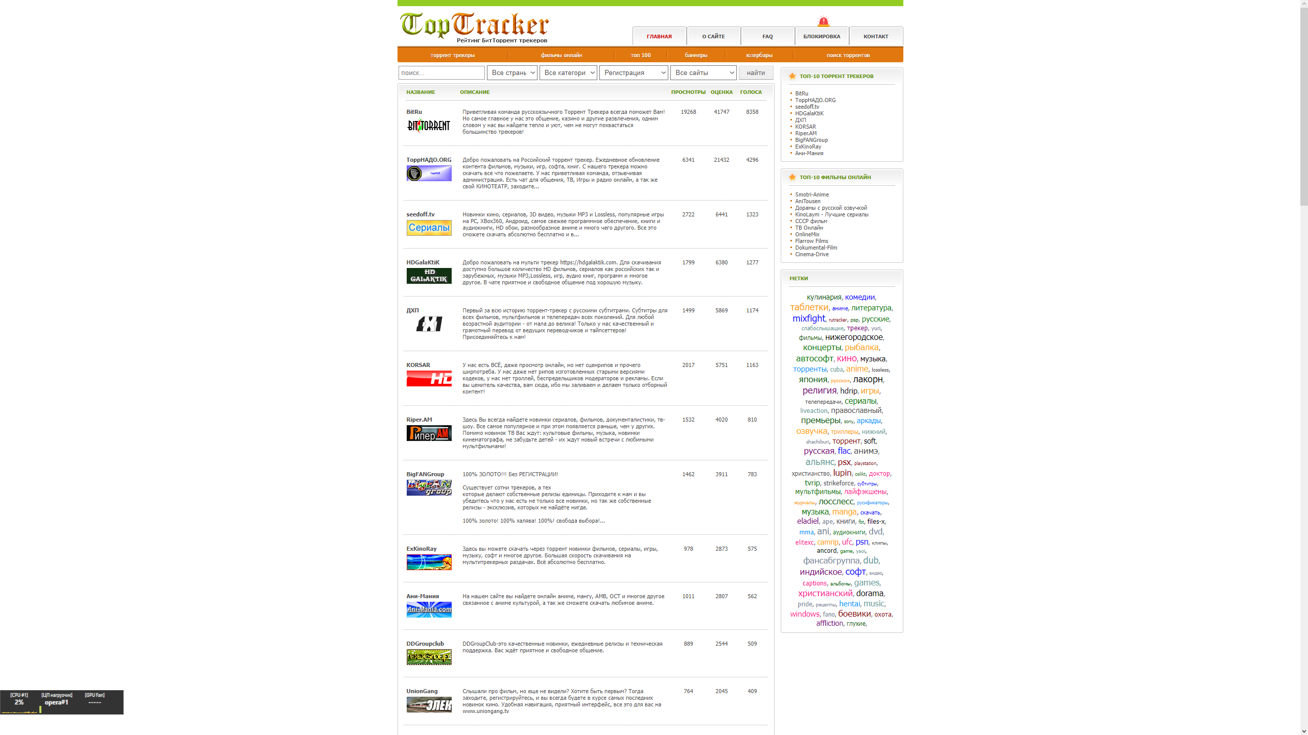
3 не скачивать какие либо файлы с неизвестных источников
Если непребрегать данному правилу можно наткнутся на вирус/троян/демон/червь который может не только 'убить' компьютер, но и своровать данные.

